Slide 1
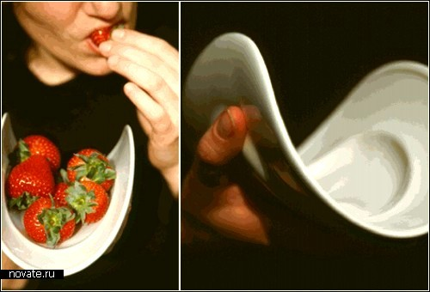
Дизайнерський посуд

Slide 2
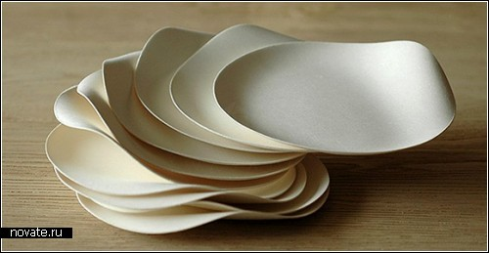
паперові тарілки
Паперові, - але не одноразові, та екологічно чисті тарілки, виконані по всім правилам японського "посудо-виготовлення“, з японської сировини для традиційного посуду.
Прості та стримані, без зайвого та прикрас. Лише легкий вигиб по краю, що слугує для того, щоб легше було тримати посуд в руках. Продукція компанії Wasara.

Slide 3
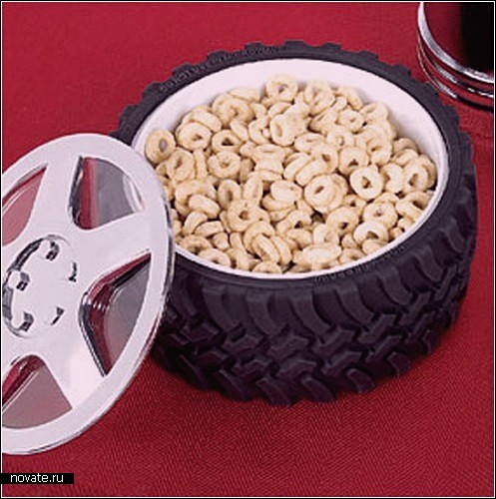
Миска в колесі
Посуд для автомобілістів, які віддають перевагу великим машинам, або для тих людей, які завжди поспішають, не бажаючи запізнюватись навіть в такому сугубо індивідуальному процесі, як прийом їжі.

Slide 4
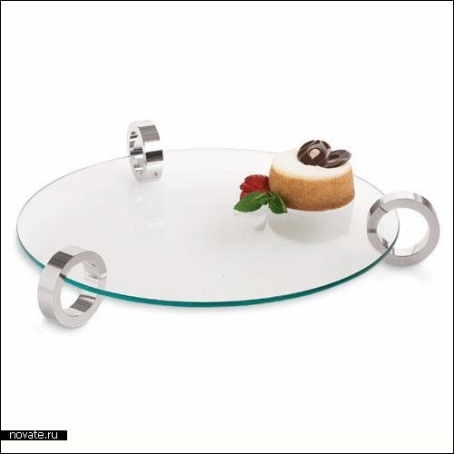
Тарілка на колесиках
А на цій тарілці далеко не поїдеш.
Тендітна скляна пластина на посріблених коліщатках буде ідеально виглядати на невеликому столику, виконаному в стилі такого ж хай-тек мінімалізму. Продукція компанії CHIASSO.

Slide 5
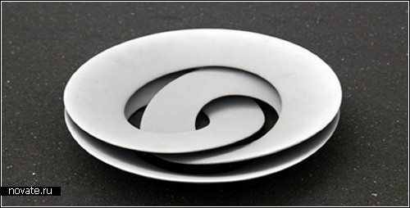
Таріль “ Американські гірки ”
Ще одна транспортно - ігрова посудина. Або “ Вузол зав’яжется, вузол розв’яжется", або "американські гірки“.
В загалі, дизайнер Жанна Киттанен (Janne Kyttanen) суттєво попрацювала, вигадуючи конструкцію цієї таці.
Як говориться в опису, він розрахований на 9 апельсинів, але можна тренеруватися і на яблуках...

Slide 6
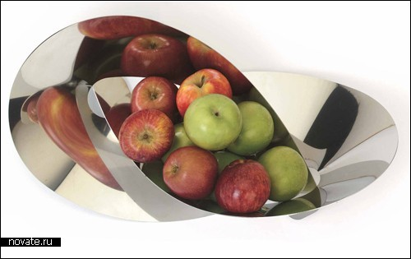

Slide 7
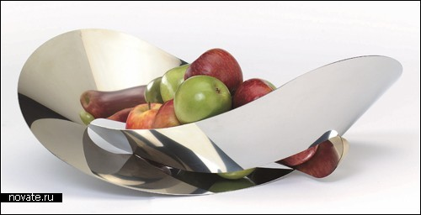

Slide 8
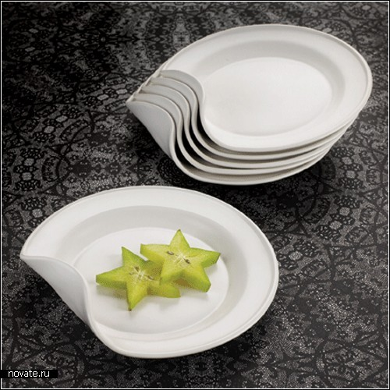
Тарілка з завернутим краєчком
Мила дівчина Анжела Шваб (Angela Schwab) завернула краєчок симпатичної порцелянової тарілки, щоб її було зручніше тримати однією рукою. Непоганий варіант для фуршетних вечірок. Якщо б не...

Slide 9
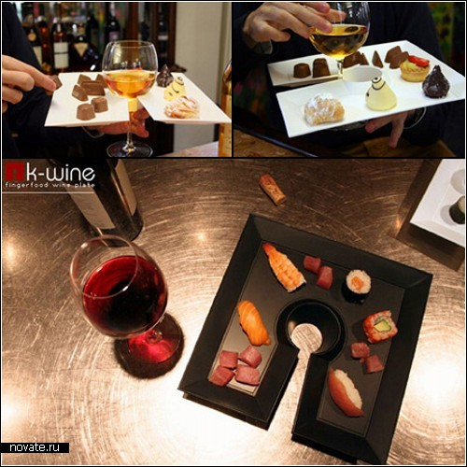
Тарілка для фуршету
Думаю, що цей витвір повною мірою оцінять люди, які відвідують фуршети не для того, щоб “гламурно” відпочивати, а щоб працювати.
Фотографи, журналісти, бізнесмени, - усі "тусовщики поневолі" мабуть будуть раді тарілці, яку можна тримати за ніжку бокала, вставленого в спеціальний проріз в цій самій тарілці.

Slide 10
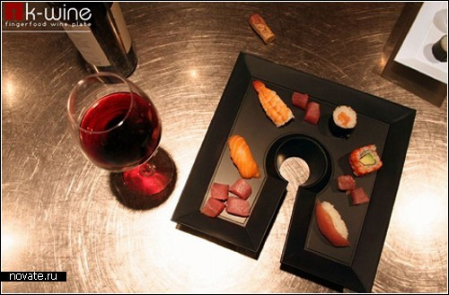
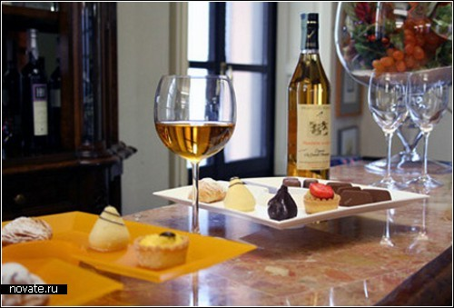

Slide 11
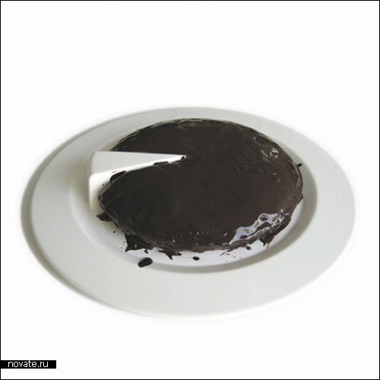
Тарілка для торту
Так бачить посуд для торту Rosa Lemos, дизайнер з Португалії. Якщо чесно, то не зовсім зрозуміло, для чого в цю тарілку “ вбудовано " керамічний шматочок бісквіту, але якщо призвати на допомогу уяву, можна пояснити цей дизайнерський хід тим, що господарка неодмінно повинна скуштувати страву перш,ніж подавати його гостям, - ось і місце для дизайнерського "кусочка" звільниться.

Slide 12
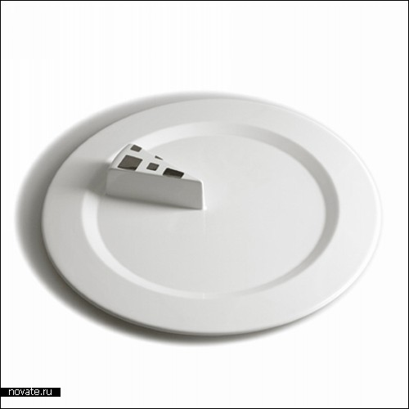

Slide 13
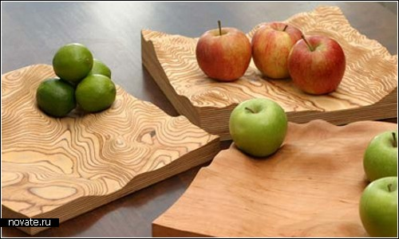
Таріль з ландшафтом
Якби це були просто дерев'яні тарілки, було б нецікаво.
Але ці дерев'яні тарілки непрості, - вони точнісінько повторюють ландшафт тієї частини земної кулі, яку тільки вибере замовник з допомогою он-лайн сервісу Google Maps.
Називається цей незвичайний кухонний девайс Fluid Earth, а оформити замовлення і вибрати свій ландшафт можна на сайті виробника.

Slide 14
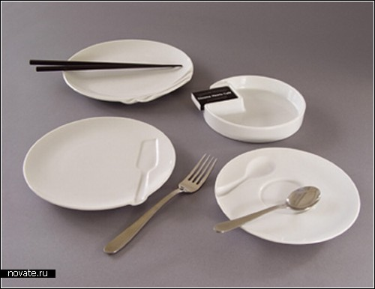
Таріль «Усе включено»
Набір керамічного посуду Grooveware від дизайнерської студії Table Studio.
Посуд для справжніх педантів, оскільки вона не лише чисто-біла, без додаткових прикрас, але ще і із строго певним місцем для розміщення столових приладів.
Отже вилки, ложки, китайські палички і навіть попільничка, - усе включено в цей набір, і розкладено по своїх місцях.

Slide 15
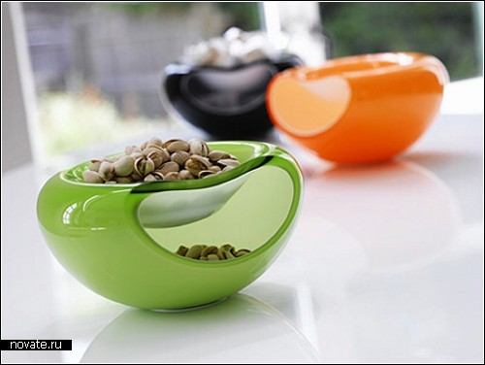
Усміхнені тарілки
А ці тарілки створюють гарний настрій.
Smile bowls, вони ж "усміхнені миски", - нова лінія посуду, придумана Клаусом Дженсеном (Claus Jensen) і Хенриком Хольбеком (Henrik Holbaek), дизайнерами компанії Eva Solo.
Дизайнери упевнені, що їх творіння здатне підняти настрій кожному, хто погодиться випити чаю з власником "усміхненого" набору.

Slide 16
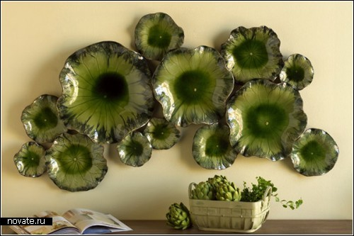
Тарілки - лілії
Якщо дівчина любить квіти, і до того ж просто обожнює готувати, тарілки -"лілії", зроблені і прикрашені вручну, будуть для неї подарунком "два в одному".
А точніше, 13 в одному, оскільки набір Lily Рlate Collection від компанії Room Service Home складається з чортової дюжини тарілок, мисок і блюдечок.

Slide 17
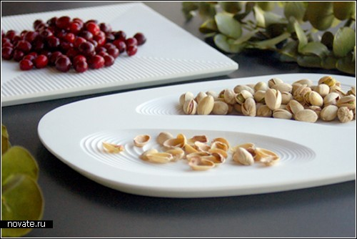
Тарілки - каньйони
Тільки поговорили про тарілки з ландшафтом, і ось ще один аналогічний девайс.
Компанія Lithos, натхненна видом величних каньйонів, випустила серію тарілок з ландшафтом у вигляді двох неглибоких ущелин.
Зрозуміло, для серйозної їжі ця посудина буде недоречна, але якщо необхідно стильно і із смаком подати на стіл солодощі, печиво або фрукти - в самий раз.

Slide 18
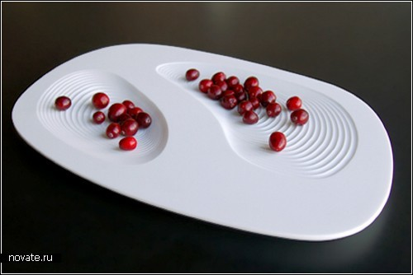

Slide 19
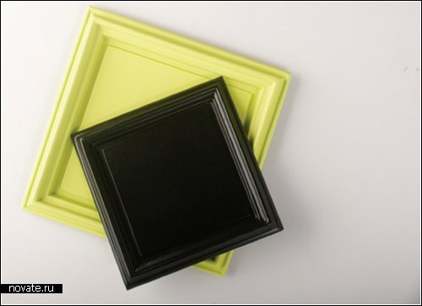
Тарілки рамочки
Не умієте малювати, але любите розглядати натюрморти, талановито написані майстрами-живописцями?
Тарілка "сам собі художник-натураліст" до ваших послуг. Що приготував, то і поставив в "рамочку" - ось і картина

Slide 20
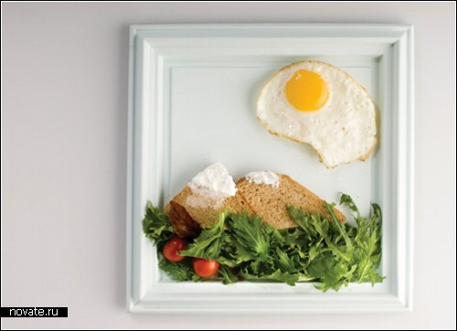

Slide 21
Світ посуду відкритий для всіх

